Slide 1





능동적 사고 방식의
java
강사 박주병

Slide 2

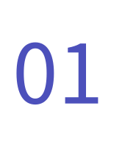
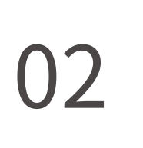
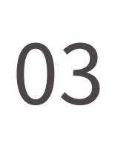
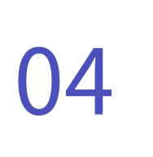

Part03 조건문
if문
if else
switch
실습 문제

Slide 3




if문

Slide 4

조건식이란 상황에 따라 실행 흐름을 제어 하는것
비가온다
아니오
예
우산을 챙긴다
그냥 나간다.

Slide 5
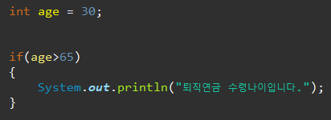

if문
조건식의 결과가 반드시 true, false로 나와야 한다.

Slide 6
If문 작성 권장사항
괄호안은 tab으로 들여쓰기 하는것이 가독성에 좋다.

Slide 7



If문 작성 권장사항
괄호의 시작위치는 취향차이이다.
If문의 내용이 한줄일경우 괄호를 생략할수 있다.
줄넘김 하여도 문제는 없지만 권장하지 않는다.
간단한 실행이면 한줄로 적기도 한다.

Slide 8

If문에 포함된 문장이 아니다 따라서 무조건 실행된다. 주의하도록 하자!

Slide 9




If else문

Slide 10
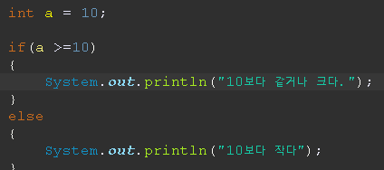

If else 문
Else문 역시 한줄이라면 중괄호는 생략 가능하다.

Slide 11
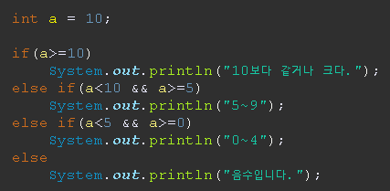
If else if문
없어도 된다.

Slide 12
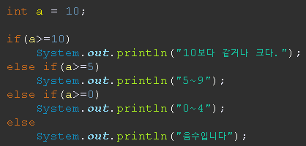
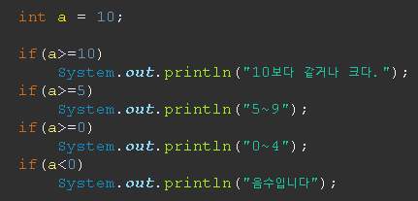
같은것인가?
=

Slide 13
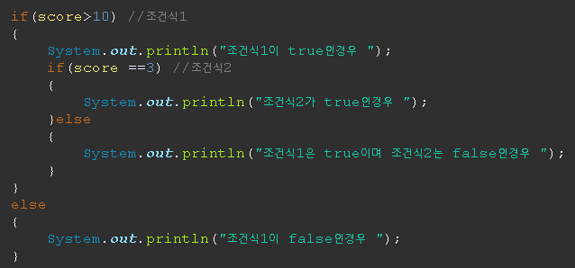
If문 중첩

Slide 14
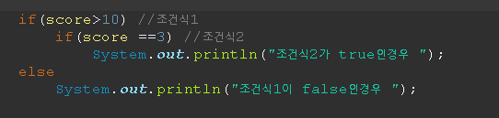
어디의 else문 인걸까?
중괄호가 없으면 항상 가장 가까운 if문의 else가 된다.

Slide 15
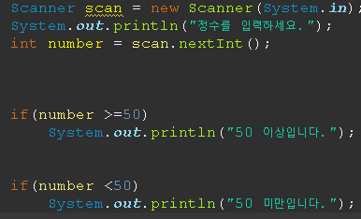
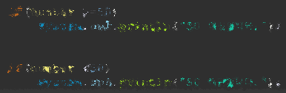


실습문제1
정수 한 개를 입력 받아 50이상인지 출력하시오

Slide 16
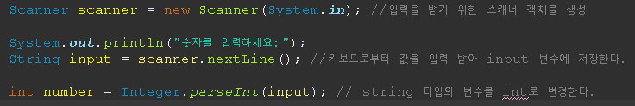



2. 키보드로 숫자를 입력 받아 3의배수이면 “3의배수입니다“ 를
출력 하는 프로그램을 만드시오

Slide 17
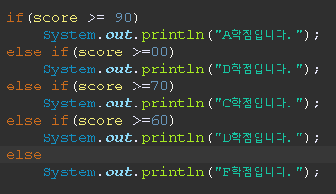
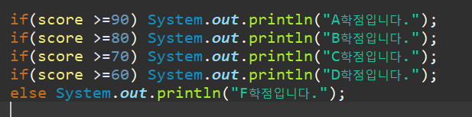



3. 키보드로 성적을 입력 받아 아래의 기준대로 출력 하시오
90점 이상 : A학점
80~89 : B학점
70~79 : C학점
60~69 : D학점
그 이하 : F학점

Slide 18
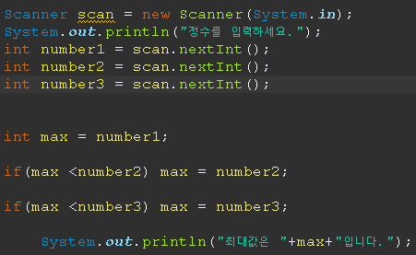
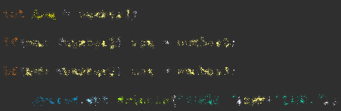
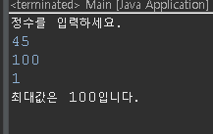
4. 3개의 서로 다른 정수를 입력 받아 최대값을 출력하시오

Slide 19



switch

Slide 20
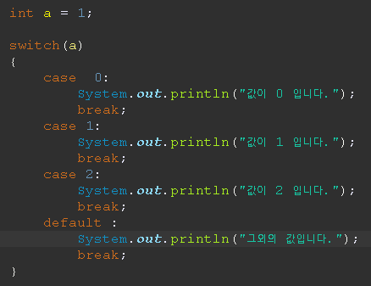
Switch문의 제약조건
1. 조건식의 결과는 반드시 정수,
문자열이어야 한다.
2. case 문의 값은 중복될수 없다.
3. case 문의 값은 상수이어야 한다.
조건식과 값이 일치해야지 실행된다.
모든 케이스에 걸리지 않을경우 실행된다. 필수요소는 아니다.

Slide 21

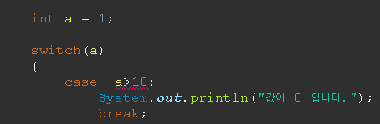
Boolean타입은 쓸수 없다.
Case 에서도 boolean을 쓸 수 없다.

Slide 22
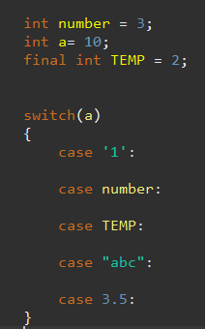
유니코드로 변환되어 정수 OK!
변수는 사용할수 없다 ERROR!
상수라서 사용 가능 OK!
JDK 1.7이상부터 문자열 사용가능. 단 조건문 역시 문자열이여야 한다. OK!
실수는 사용 불가능 ERROR!

Slide 23
break; 문을 제거하고 실행해보자

Slide 24
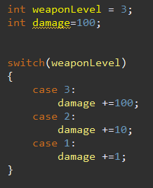
단계적으로 코드를 실행해야 할때 일부러 break를 빼서 활용하기도 한다.

Slide 25
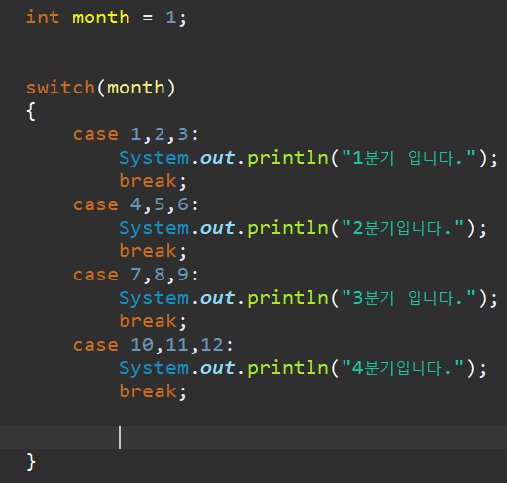
case에 여러값이 들어갈수 있다.

Slide 26

랜덤숫자 만들기
0 ~ 0.999… 사이의 소수를
랜덤하게 생성한다.
0~14 까지의 수가 나온다.

Slide 27
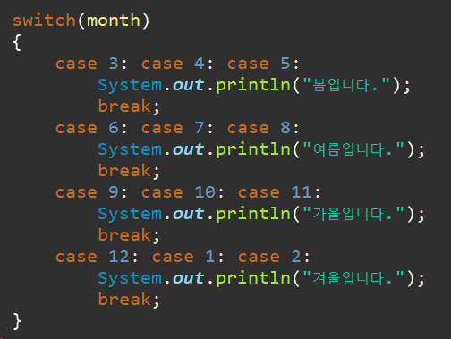
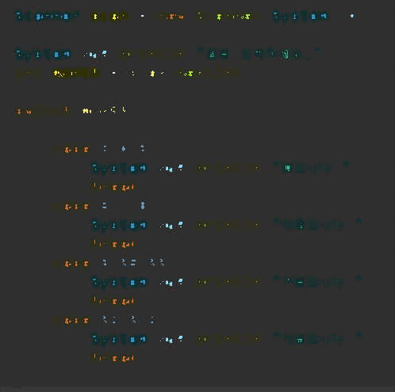
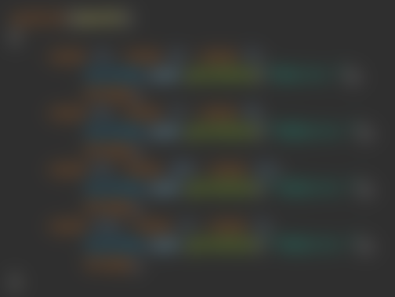
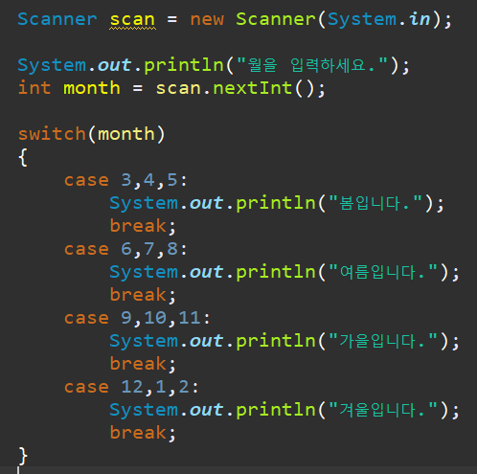

실습문제2
월을 입력받아 어떤 계절인지 출력해보자(switch문을 사용할것)
3,4,5 :봄 6,7,8 : 여름 9,10,11 : 가을 12,1,2 : 겨울

Slide 28
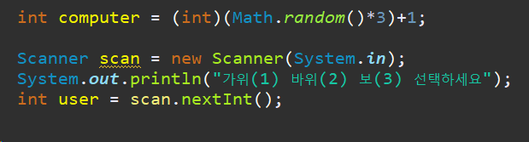
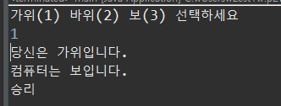
2. 랜덤 숫자를 생성하여 가위바위보 게임을 만들자. (switch문을 사용할것)

Slide 29
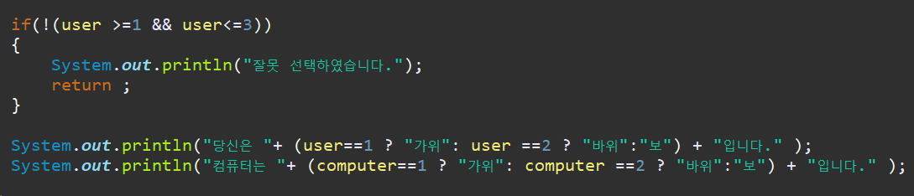
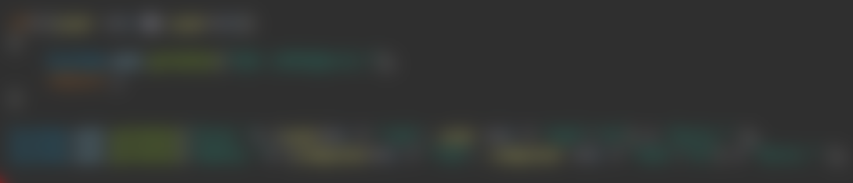
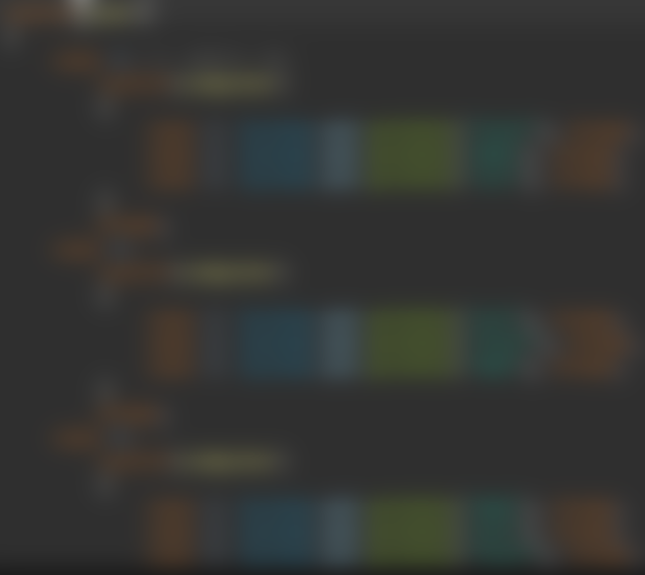
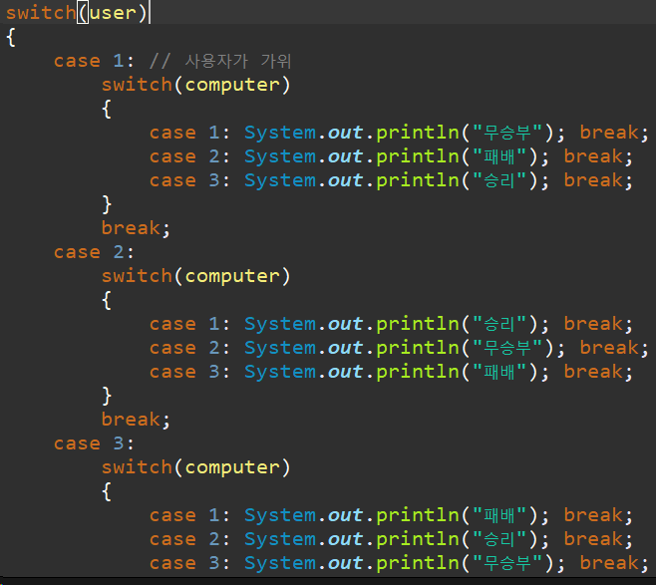
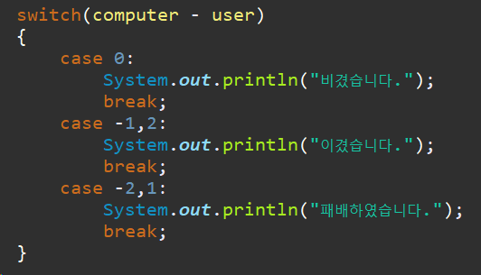
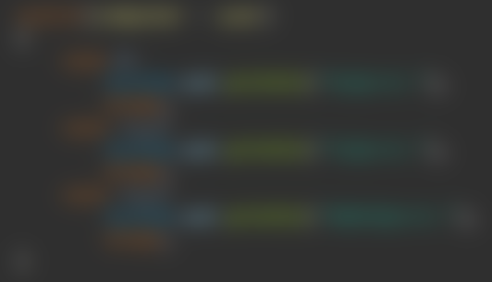

Slide 30

실습문제

Slide 31
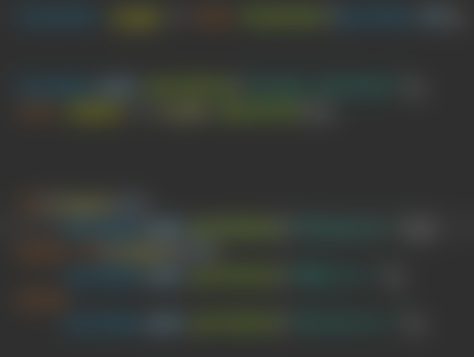
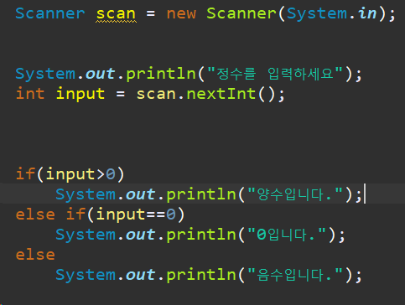

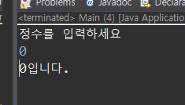
실습문제3
1. 정수를 입력 받아 양수, 0 ,음수를 구분하여 출력하시오

Slide 32
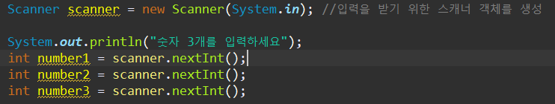
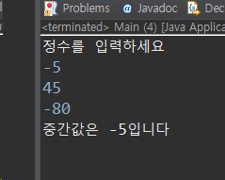
2. 숫자 3개를 입력 받아 중간 크기의 숫자를 출력하시오

Slide 33
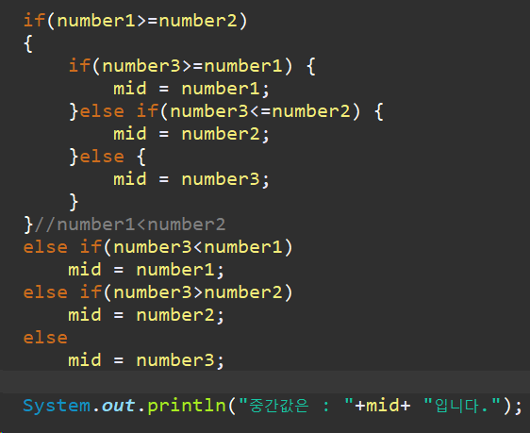
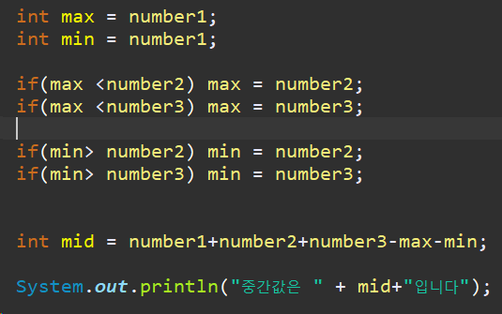
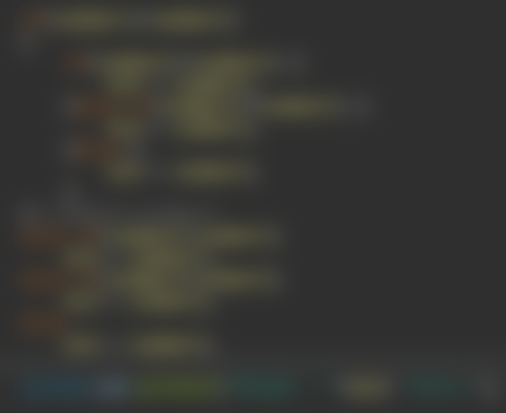
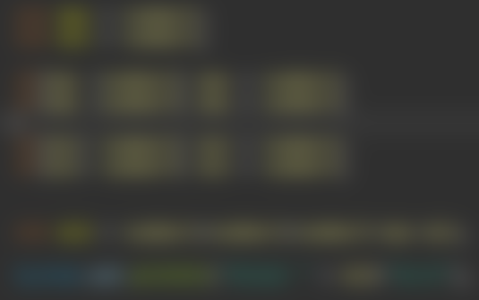

Slide 34

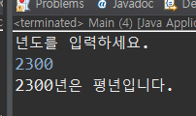

3. 변수 year에 년도를 입력받아 해당 년도가 윤년인지 아닌지 출력하시오
*윤년 : 2월29일이 있는 해
조건 : 4로 나누어 떨어지는 해 ex) 2004, 2008
그러나 윤년이 너무 많아 오차가 발생하여 줄이기로 한다.
그래서 4로 나누어 떨어지는 해 중에서 100으로 나누어 떨어진다면 평년이다.
하지만 이렇게 하니 너무 많이 빠져서 또다시 틀어졌다.
그래서 이중에서 400으로 나누어 떨어지는해는 다시 윤년으로 정했다.

Slide 35
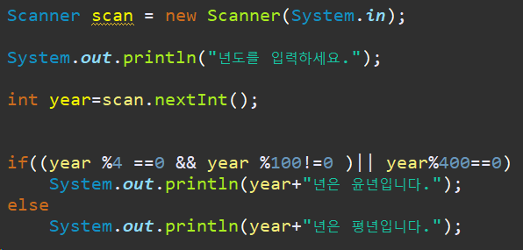
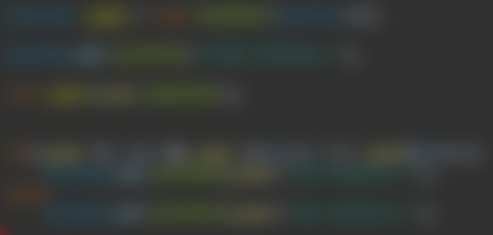

Slide 36





강사 박주병

